Slide 1

网络信息安全基础
授课教师：张全海
qhzhang@sjtu.edu.cn

Slide 2
5.3 公钥基础设施PKI和授权管理基础设施PMI

Slide 3
公开密钥基础设施PKI
PKI（Public Key Infrastructure）是一个用公钥概念与技术来实施和提供安全服务的具有普适性的安全基础设施。
PKI的主要任务是在开放环境中为开放性业务提供网上身份认证、信息完整性和数字签名服务。
PKI是一种标准的密钥管理平台，它能够为所有网络应用透明地提供采用加密和数据签名等密码服务所必须的密钥和证书管理。
PKI是生成、管理、存储、分发和吊销基于公钥密码学的公钥证书所需要的硬件、软件、人员、策略和规程的总和。

Slide 4
PKI的主要功能
从功能上讲，一个完整的PKI系统必须具备如下一些主要功能：
  密钥和证书的生成
交叉认证
证书发放
  密钥备份和恢复
支持不可抵赖服务
证书存储/目录服务
  证书废止
  密钥更新
  时间戳
Notes:
密钥和证书的生成
证书发放
证书废止
证书存储/目录服务
密钥备份和恢复
密钥更新
时间戳
交叉认证

Slide 5
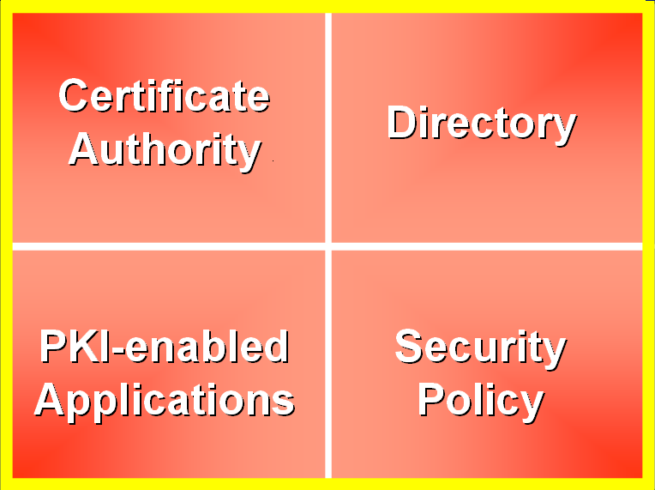
PKI的构成
从总体上讲，PKI由如下四个方面的部件构成：

Slide 6
PKI的应用
认证中心CA
注册机构RA
证书发布系统
PKI策略
软硬件系统

Slide 7
PKI中的可信第三方——证书认证中心（CA），可以解决无边界用户的身份确定问题，提供了信任的基础。因此基于Internet的应用需要PKI。
PKI作为一种支撑性基础设施，其本身并不能直接为用户提供安全服务，但PKI是其他安全应用的基础。

Slide 8
PKI基本组成
PKI由以下几个基本部分组成：
  证书库
  证书作废处理系统
  认证机构（CA Certificate Authority)
  注册机构（RA Registration Authority）
  密钥备份与恢复系统
  PKI应用接口

Slide 9
PKI基本组成
注册机构（RA）
负责记录和验证部分或所有有关信息（特别是主体的身份），这些信息用于CA发行证书和CLR以及证书管理中。
认证机构与其用户或证书申请人间的交互是由被称为注册机构(RA) 的中介机构来管理；
注册机构本身并不发放证书，但注册机构可以确认、批准或拒绝证书申请人，随后由认证机构给经过批准的申请人发放证书。

Slide 10
PKI基本组成
认证机构（CA）
一个可信实体，发放和作废公钥证书，并对各作废证书列表签名。
CA是PKI系统的核心，包含以下功能：
  接受用户的请求(由RA负责对用户的身份信息进行验证)
  用自己的私钥签发证书
  提供证书查询
  接受证书注销请求
  提供证书注销表
  证书材料信息的管理

Slide 11

PKI理论基础
密码学(略)
目录服务
数字证书
Notes:
密码学已在前面介绍过，这里只介绍数字证书

Slide 12
目录服务
目的是建立全局/局部统一的命令方案，它从技术的角度定义了人的身份和网络对象的关系；
目录服务是规范网络行为和管理网络的一种重要手段；
X.500时一套已经被国际标准化组织（ISO）接受的目录服务系统标准；
LDAP（轻量级目录访问协议）最早被看作是X.500目录访问协议中的那些易描述、易执行的功能子集
Notes:
可以说，目录服务是管理目录的服务，它把身份和各种网络对象以及他们间的关系统一到一个数据库中，为操作系统、应用程序和硬件设备提供集中的身份服务。建立一个因特网身份世界的关键在于建立能够胜过于让个人用户创建管理和保护用户身份的网络环境。一个基于目录服务的网络也即是一个“有身份”的网络。
目录服务能恰当的处理各种关联关系，并可以对各种关联关系进行复杂的运算，这有助于实现对网络的策略管理。
X.500时一套已经被国际标准化组织（ISO）接受的目录服务系统标准；定义了一个机构如何在全局范围内共享其名字和与之相关的对象 ；
（Lightweight Directory Access Protocol,轻量级目录访问协议）最早被看作是X.500目录访问协议（DAP）中的那些易描述、易执行的功能子集

Slide 13
X.500目录服务
一个完整的X.500系统称为一个”目录” 。
X.500目录服务是一个复杂的信息存储机制，包括客户机-目录服务器访问协议、服务器-服务器通信协议、完全或部分的目录数据复制、服务器链对查询的响应、复杂搜寻的过滤功能等.
X.500目录服务可以向需要访问网络任何地方资源的电子函件系统和应用，或需要知道在网络上的实体名字和地点的管理系统提供信息。
Notes:
[X.500] ITU-T Recommendation X.500. The Directory – Overview of Concepts and Models. International Telecommunication Union. Geneva, Switzereland. 1997 (equivalent to ISO/IEC 9594-1; see also related parts 9594-2 through 9594-10)
[X.509] ITU-T Recommendation X.509. Information Technology – Open System Interconnection – The Directory: Authentication Framework. 1997-6 (equivalent to ISO/IEC 9594-8, 1997)
ISO/ITU-T中有关目录的标准族通常称为X.500规范系列, X.509文档最初便是从其中产生的。X.500目录服务是一个高度复杂的信息存储机制，包括客户机-目录服务器访问协议、服务器-服务器通信协议、完全或部分的目录数据复制、服务器链对查询的响应、复杂搜寻的过滤功能等。意识到对目录访问控制的需要，包括某些环境中强认证的要求，是导致对X.509中证书和证吊销列表格式以及其它的PKI概念做详细规定的原因。
X.500对PKI有着特别重要的作用，它定义了方案。即在实体的目录服务器访问入口处使用标准化方法来完成证书和证书吊销列表数据结构的存储访问。于是，无论支持X.500标准的目录服务是由哪一个产品商提供的，PKI实施机构都能在它需要时正确地收回证书和证书吊销列表。虽然目录服务并没有像开发者期望的那样得到世界范围内的应用，但标准化的方案使它成为了很多PKI配置的重要组成部分。而且，由于将目录服务器链接起来在技术上很容易实现，所以当有必要在独立社区之间进行安全通信时，将这些独立分布的PKI连接在一起是可行的。

Slide 14
LDAP协议
LDAP的英文全称是Lightweight Directory Access Protocol，轻量级目录访问协议。它是基于X.500标准的，但是简单并且可以根据需要定制。与X.500不同，LDAP支持TCP/IP，这对访问Internet是必须的。
LDAP不是数据库而是用来访问存储在信息目录（也就是LDAP目录）中的信息的协议。也就是说“通过使用LDAP，可以在信息目录的正确位置读取（或存储）数据”，LDAP主要是优化数据读取的性能。
LDAP协议是跨平台的和标准的协议。LDAP最大的优势是：可以在任何计算机平台上，用很容易获得的而且数目不断增加的LDAP的客户端程序访问LDAP目录。而且也很容易定制应用程序为它加上LDAP的支持。
PKI中使用LDAP服务主要是用于CA 证书库、CRL 库(证书注销库)的发布，应用软件可以通过访问LADP 来获取公开证书和CRL

Slide 15
PKI中的证书
PKI适用于异构环境中，所以证书的格式在所使用的范围内必须统一
证书是一个机构颁发给一个安全个体的证明，所以证书的权威性取决于该机构的权威性
一个证书中，最重要的信息是个体名字、个体的公钥、机构的签名、算法和用途
最常用的证书格式为X.509 v3

Slide 16
PKI的构建
自建模式(In-house Model)是指用户购买整套的PKI软件和所需的硬件设备，按照PKI的构建要求自行建立起一套完整的服务体系。
托管模式是指用户利用现有的可信第三方—认证中心CA提供的PKI服务，用户只需配置并全权管理一套集成的PKI平台即可建立起一套完整的服务体系，对内对外提供全部的PKI服务。

Slide 17
与PKI有关的标准情况
Certificates —— X.509 v.3
交叉认证 —— PKIX group in IETF(RFC 2459)
智能卡/硬件插件 PKCS #11
PKCS系列
目录服务LDAP

Slide 18
PKI信任模型
基于层次结构的信任模型
交叉认证
  网状信任模型
  混合结构信任模型
  Web可信列表
以用户为中心的信任模型

Slide 19
CA信任关系
当一个安全个体看到另一个安全个体出示的证书时，他是否信任此证书？
  信任难以度量，总是与风险联系在一起
可信CA
  如果一个个体假设CA能够建立并维持一个准确的“个体-公钥属性”之间的绑定，则他可以信任该CA，该CA为可信CA

Slide 20
CA层次结构信任模型
对于一个运行CA的大型权威机构而言，签发证书的工作不能仅仅由一个CA来完成,它可以建立一个CA层次结构
以各个域的集中控制为基础，可以建立层次结构的CA体系。
这种模型不适合缺少集中管理域的完全分布环境下的网络应用。
根CA
中间CA
CA层次结构

Slide 21
CA层次结构的建立
根CA具有一个自签名的证书
根CA依次对它下面的CA进行签名
层次结构中叶子节点上的CA用于对安全个体进行签名
对于个体而言，它需要信任根CA，中间的CA可以不必关心(透明的)；同时它的证书是由底层的CA签发的
在CA的机构中，要维护这棵树
  在每个节点CA上，需要保存两种cert
  (1) Forward Certificates: 其他CA发给它的certs
  (2) Reverse Certificates: 它发给其他CA的certs

Slide 22
层次结构CA中证书的验证
假设个体A看到B的一个证书
B的证书中含有签发该证书的CA的信息
沿着层次树往上找，可以构成一条证书链，直到根证书
验证过程：
  沿相反的方向，从根证书开始，依次往下验证每一个证书中的签名。其中，根证书是自签名的，用它自己的公钥进行验证
  一直到验证B的证书中的签名
  如果所有的签名验证都通过，则A可以确定所有的证书都是正确的，如果他信任根CA，则他可以相信B的证书和公钥

Slide 23
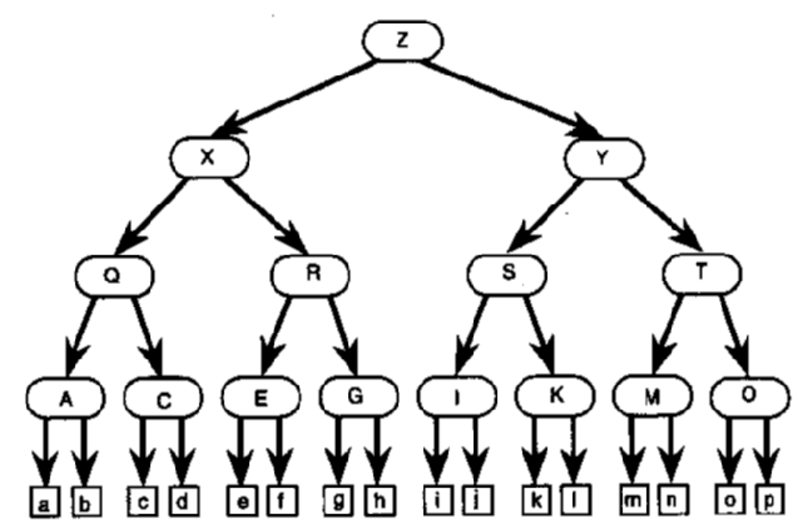
树层次结构

Slide 24
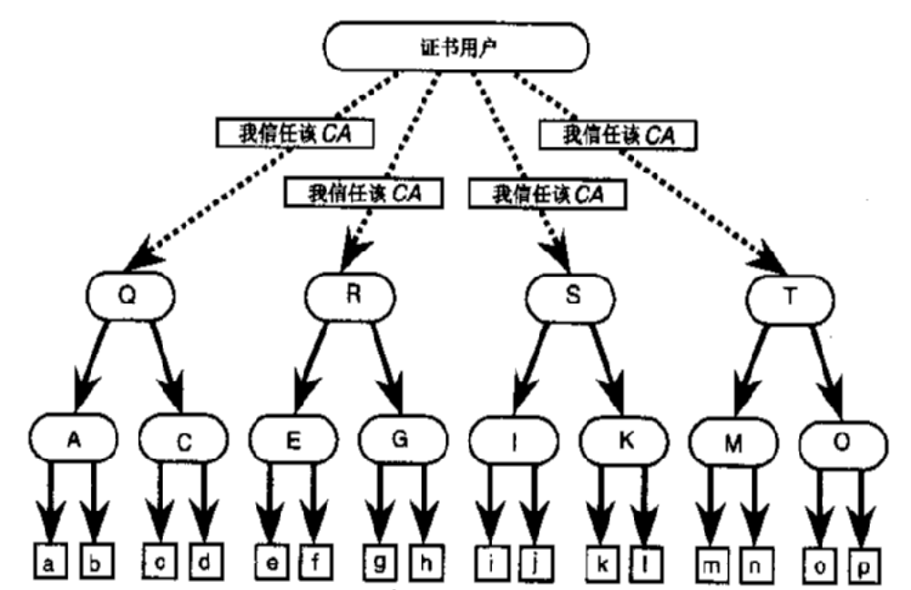
森林型结构

Slide 25
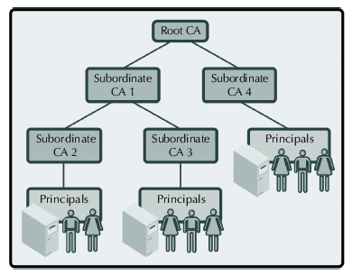
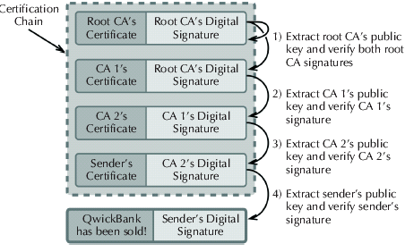
证书链的验证示例

Slide 26
CA认证模型
如果用户 i和j都属于CA111，那么i和j之间的密钥交换，只需要持有CA111开具的证明书就可以，即：对用户 i和j的公钥PKi 和PKj分别盖章，如(Pki)^{ca111}, (Pkj)^{ca111},那么用户i和j就能证明密钥是对方的密钥。

Slide 27
CA认证模型
如果用户j的证明书是CA122开具的，那么情况就复杂了，各自具有：
i方：(Pki)^{ca111} , (CA111)^{CA11}, (CA11)^{CA1}
j方：(Pkj)^{ca122} , (CA122)^{CA12}, (CA12)^{CA1}
这就形成了层层证明的证明链（ certification chain）。这里，符号(CA11)^{CA1}是CA1对C11的公钥盖章，只是证明本公钥是C11的。

Slide 28
CA 证明链
CA
CA1
CA2
CA11
CA12
CA21
CA22
个人证书
个人证书
个人证书
个人证书
i
j
（PK_{I}）^{CA11}，（PK_{CA11}）^{CA1}，（PK_{CA1}）^{CA}
（PK_{J}）^{CA21}，（PK_{CA21}）^{CA2}，（PK_{CA2}）^{CA}

Slide 29
交叉认证
交叉认证是一种把以前无关的CA连接在一起的有用机制，从而使得在它们各自主体群之间的安全通信成为可能。
两个CA安全地交换密钥信息,这样每个CA都可以有效地验证另一方密钥的可信任性,这个过程称为交叉认证;
两个不同的CA层次结构之间可以建立信任关系
  单向交叉认证
    一个CA可以承认另一个CA在一定名字空间范围内的所有被授权签发的证书
  双向交叉认证

Slide 30
交叉认证
交叉认证可以分为
  域内交叉认证：如果两个CA属于相同的域
  域间交叉认证：如果两个CA属于不同的域(例如，当在一家公司中的CA认证了在另一家公司中的CA) 。
交叉认证的约束
  名字约束:一个CA信任另一个CA在给定的一部分名字空间内的以其为主体颁发的证书
  路径长度约束: 限制可以出现在一个有效的证书路径中的交叉认证的数目
  策略约束: 提供一种方法来限制一个证书使用,如使用EMAIL,这样除EMAIL以外的任意证书为非法
例如假设A已经被CA1认证并持有可信的一份CA1的公钥,并且B已经被CA2认证并持有可信的一份CA2的公钥,最初A只信任其证书由CA1签署的实体,因为他能够验证这些证书(使用CA1的公钥),但不能验证B的证书,因为他没有持可信的一份CA2的密钥,类似的在B身上发生,如果CA1和CA2交叉认证后,双方都获得了对方的公钥,这样A的信任就能扩展到CA2的主体群,如B;

Slide 31
交叉认证
不同的交叉认证信任模型
  子层次型结构
  网状交叉认证结构
  混合结构
  桥认证结构
  信任列表

Slide 32
子层次型交叉认证信任模型
:CA
：最终用户
PKI中的CA关系控制了PKI的可扩展性。

Slide 33
分布式信任结构模型
分布式信任结构把信任分散在两个或多个CA上，相应的CA必须是整个PKI系统的一个子集所构成的严格层次结构的根CA。
如果这些严格层次结构都是可信颁发者层次结构，那么该总体结构被称作完全同位结构（fully peered architecture)。如果所有的严格层次结构都是多层结构（multi-level hierarchy），那么最终的结构就被叫作满树结构（fully treed architecture)。
一般来说，完全同位结构部署在某个组织内部，而满树结构和混合结构则是在原来相互独立的PKI系统之间进行互联的结果。

Slide 34
网状交叉认证信任模型
网状型：相互独立的CA之间可以交叉认证，从而形成CA之间的信任关系网络。
网状配置中，所有的CA之间都可以进行交叉认证。
灵活，便于建立特殊信任关系，也符合商贸中的双边信任关系
任何PKI中，用户至少要信任其证书颁发CA
允许用户频繁通信的CA之间直接交叉认证，以降低认证路径处理量
CA私钥泄露引起的恢复仅仅涉及到该CA的证书用户

Slide 35
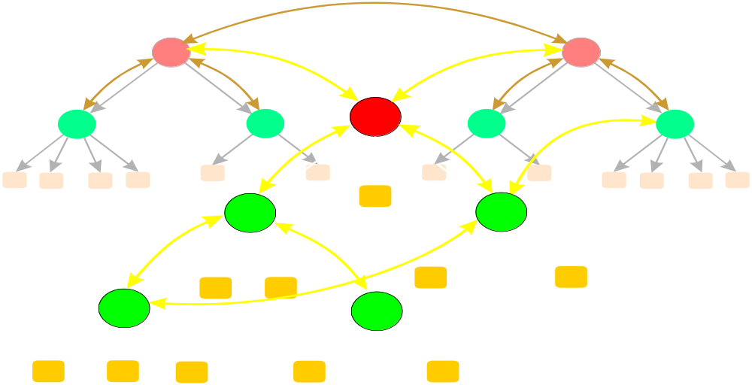
混合结构信任模型
混合结构中，局部仍可体现出层次型结构。
不是所有的根CA之间都进行直接的交叉认证。

Slide 36
Web模型
许多CA的公钥被预装在标准的浏览器。这些公钥确定了一组浏览器用户最初信任的CA，这组根密钥可以被用户修改。
类似于认证机构的严格层次结构模型，浏览器厂商起到了根CA的作用，而与被嵌入的密钥相对应的CA就是它所认证的CA，这种认证并不通过颁发证书实现的，而是物理地把CA的密钥嵌入浏览器。
Web模型在方便性和简单互操作方面有明显的优势，但是也存在许多安全隐患。例如，因为浏览器的用户自动地信任预安装的所有公钥，所以即使这些根CA中有一个是“坏的”（例如该CA没有认真核实被认证的实体），安全性将被完全破坏。
最后该模型还缺少有效的方法在CA和用户间建立合法协议，该协议的目的是使CA和用户共同承担责任。

Slide 37
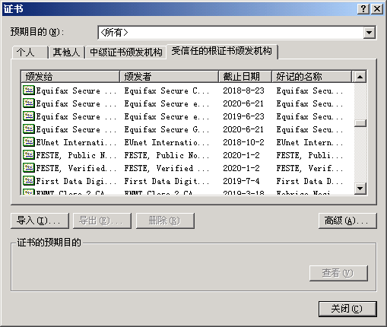
以用户为中心的信任模型
对于每一个用户而言，应该建立各种信任关系，这种信任关系可以被扩展
例子：用户的浏览器配置

Slide 38
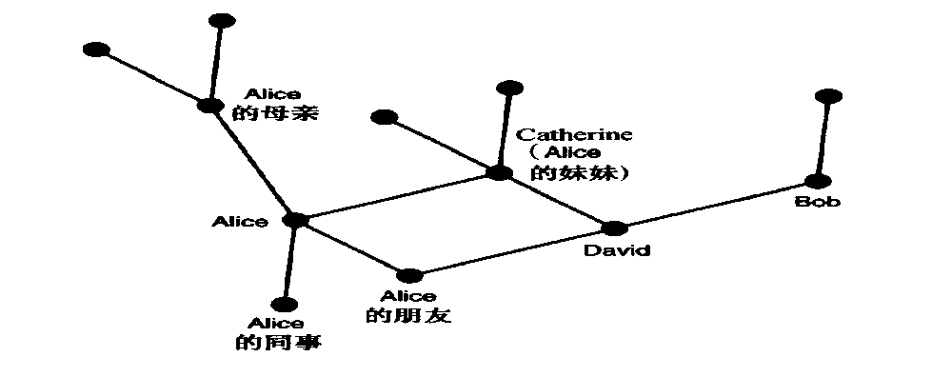
以用户为中心的信任模型示例：PGP
在著名的安全软件程序Pretty Good Privacy（PGP）中，一个用户通过担当CA（签署其他实体的公钥证书）和使他的公钥被其他人所认证来建立（或参加）所谓的“Web of Trust”。
例如，当Alice 收到一个据称属于Bob的证书时，她将发现这个证书是由她不认识的David签署的，但是 David的证书是由她认识并且信任的Catherine签署的。在这种情况下，Alice可以决定信任Bob的密钥，也可以决定不信任Bob的密钥。

Slide 39
PKI应用
基本的应用
  文件保护
  E-mail
  Web应用
其他
  VPN
  SSL/TLS
  XML/e-business
  WAP
  ……

Slide 40
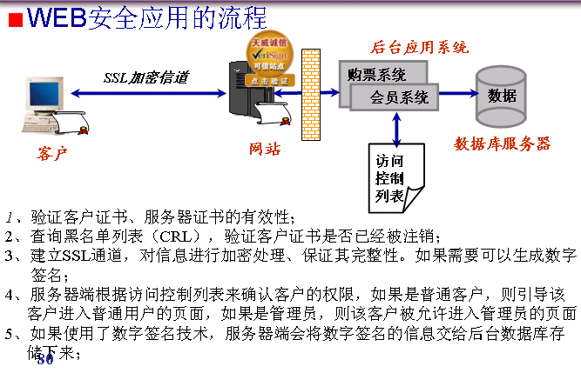
PKI/CA应用
♦ Web应用

Slide 41
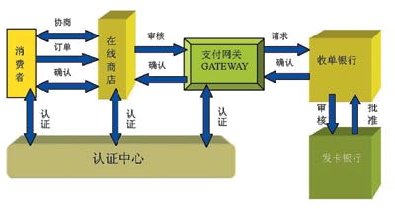
PKI/CA应用
♦ 电子交易
Notes:
SET是网上的一种开放式标准的多方安全银行卡付款方式其交互操作是通过特定的协议和信息格式设定的。
SET实现了信息集成、全部金融数据的证实、敏感数据的加密等工作，另外，SET还实现了在容许的地方进行额外加密的工作。
目前已被大量的IT企业和金融企业所认可，并成为事实上的标准。
信息的安全传输:信息在Intemet上得以安全传输，保证网上传输的数据不被黑客窃取。
订单信息和个人帐号信息的隔离:在将包括持卡人账号信息的订单送到商家时，商家只能看到订货信息，而看不到持卡人的账户信息。
提供交易者的身份认证和担保:持卡人、商家和银行等交易者通过第三方权威机构的身份认证服务，确定通信各方的身份。如果需要的话，第三方机构同时还提供在线通信各方的信用担保（针对较高级别的数字证书提供的验证服务）。
统一协议和报文格式:SET要求软件遵循相同的协议和报文格式，使不同厂家开发的软件具有兼容和互操作功能，并且可以运行在不同的硬件和操作系统平台上
持卡人:在电子商务环境中，消费者和团体购买者通过计算机与商家交流，持卡人通过由发卡机构颁发的付款卡（例如银行卡、借记卡）进行结算。在持卡人和商家的会话中，SET可以保证持卡人的个人账号信息不被泄漏。
发卡机构:它是一个金融机构，为每一个建立了账户的顾客颁发付款卡，发卡机构（如：VISA、MasterCard等）根据不同品牌卡的规定和政策，保证对每一笔认证交易的付款卡进行确认。
商家:商家是商品或服务的提供者，接受在线支付的商家必须与银行建立一系列必要的关系。
银行:银行是在线支付的关键，它接受发卡机构、持卡人和商家的委托，处理在线支付的授权和办理电子转账业务。
支付网关:支付网关是由银行操作的将Internet上传输的数据转换为金融机构内部可识别的数据的设备，或由指派的第三方处理商家支付信息和顾客的支付指令。

Slide 42
PKI/CA应用
电子税务
网上报税需要解决的安全问题:通信安全、身份认证、业务安全
网上报税安全解决方案
最终用户颁发数字证书的认证子系统，负责认证系统的策略制定、RA注册机关的建设、接受证书申请、用户身份的鉴证、协助CA系统发放客户证书以及签发证书的各种管理；
整个应用系统中使用证书保证信息传输以及业务流程的安全可信。

Slide 43
授权管理基础设施 PMI
授权管理基础设施PMI(Privilege Management Infrastructure)是国家信息安全基础设施(National Information Security Infrastructure，NISI)的一个重要组成部分
目标是向用户和应用程序提供授权管理服务，提供用户身份到应用授权的映射功能，提供与实际应用处理模式相对应的、与具体应用系统开发和管理无关的授权和访问控制机制，简化具体应用系统的开发与维护。
PMI是一个属性证书、属性权威结构、属性证书库等部件构成的综合系统，用来实现权限和证书的产生、管理、存储、分发和撤销等功能。
PMI使用属性证书表示和容纳权限信息，通过管理证书的生命周期实现对权限生命周期的管理。

Slide 44
授权管理基础设施 PMI
授权管理基础设施PMI以资源管理为核心，对资源的访问控制权统一交由授权机构统一处理，即由资源的所有者来进行访问控制。
同PKI相比，两者主要区别在于：PKI证明用户是谁，而PMI证明这个用户有什么权限，能干什么，而且PMI需要PKI为其提供身份认证。
PMI与PKI在结构上相似:信任的基础都是有关权威机构，由他们决定建立身份认证系统和属性特权机构。在PKI中，由有关部门建立并管理根CA，下设各级CA、RA和其它机构；在PMI中，由有关部门建立授权源SOA，下设分布式的AA(授权管理中心)和其它机构如RM(资源管理中心）中心。
PMI实际提出了一个新的信息保护基础设施，能够与PKI和目录服务紧密地集成，并系统地建立起对认可用户的特定授权，对权限管理进行了系统的定义和描述，完整地提供了授权服务所需过程。
Notes:
1. Privilege Management Infrastructure (PMI) - A collection of ACs, with their issuing AA's, subjects, relying parties, and repositories, is referred to as a Privilege Management Infrastructure.
The TSA is a TTP that creates time stamp tokens in order to indicate that a datum existed at a particular point in time
2.Many systems use the PKC to perform identity based access control decisions (i.e., the identity may be used to support identity-based access control decisions after the client proves that it has access to the private key that corresponds to the public key contained in the PKC). For many systems this is sufficient, but increasingly systems are beginning to find that rule-based, role-based, and rank-based access control is required. These forms of access control decisions require additional information that is normally not included in a PKC, because the lifetime of the information is much shorter than the lifetime of the public-private key pair. To support binding this information to a PKC the Attribute Certificate (AC) was defined in ANSI and later incorporated into ITU-T Recommendation X.509. The AC format allows any additional information to be bound to a PKC by including, in a digitally signed data structure, a reference back to one specific PKC or to multiple PKCs, useful when the subject has the same identity in multiple PKCs. Additionally, the AC can be constructed in such a way that it is only useful at one or more particular targets (e.g., web server, mail host).
Users of a PMI must be confident that the identity purporting to posess an attribute has the right to possess that attribute. This confidence may be obtained through the use of PKCs or it may be configured in the AC-using system. If PKCs are used the party making the access control decision can determine "if the AC issuer is trusted to issue ACs containing this attribute."

Slide 45
授权管理基础设施 PMI特点
授权服务体系主要是为网络空间提供用户操作授权的管理，即在虚拟网络空间中的用户角色与最终应用系统中用户的操作权限之间建立一种映射关系
PMI技术通过数字证书机制（属性证书，提供对用户身份的鉴别功能，不包含用户的公钥信息）来管理用户的授权信息 。
授权操作与业务操作相分离 , 并将授权管理功能从应用系统中分离出来，以独立服务的方式面向应用系统提供授权管理服务，因此授权管理模块自身的维护和更新操作与具体的应用系统无关，可以在不改变应用系统的前提下完成对授权模型的转换

Slide 46
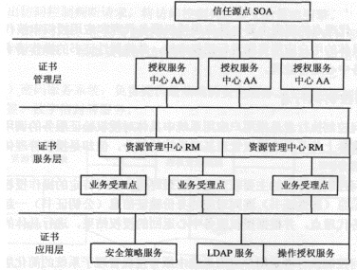
PMI体系结构
信任源点(SOA中心)是是整个PMI的最终信任源和最高管理机构。
AA中心的职责主要包括：应用授权受理、属性证书的发放和管理，以及资源管理中心的设立审核和管理等
资源管理中心RM，是与具体应用用户的接口 ，主要是负责对具体的用户应用资源进行授权审核，并将属性证书的操作请求提交到AA进行处理 。

Slide 47
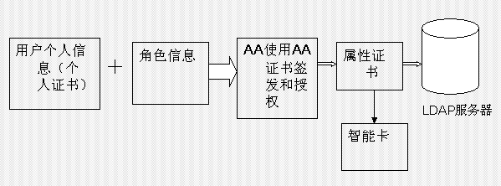
授权和属性证书签发
PMI使用属性证书表示和容纳权限信息，通过管理证书的生命周期实现对权限生命周期的管理。基于PMI的集中授权系统采用基于属性证书（AC）的授权模式，向应用系统提供与应用相关的授权服务管理，提供用户身份到应用授权的映射功能。

Slide 48
谢 谢 ！

